Slide 1
স্বাগতম

Slide 2
শিক্ষক পরিচিতি
দিপ্তী বিশ্বাস
সহকারি শিক্ষক
হযরত শাহ সুন্দর সরঃ প্রাঃ বিদ্যালয়
সিলেট ।

Slide 3
পাঠ পরিচিতি
বিষয়ঃ বাংলা
শ্রেণিঃ তৃতীয়
পাঠের শিরোনামঃ নিরাপদে পথচলা
পাঠ্যাংশঃ (বার্ষিক পরিক্ষা-----------গাড়ি কেন থামল মামা)
সময়ঃ ৪০ মিনিট

Slide 4
শিখনফল
শোনা ১.১.১ বর্ণ ও যুক্ত বর্ণ সহযোগে তৈরি শব্দ শোনে স্পষ্ট ও শুদ্ধভাবে বলতে পারবে।
১.১.২ বর্ণ ও যুক্ত বর্ণ সহযোগে তৈরি শব্দযুক্ত বাক্য শুনে স্পষ্ট ও শুদ্ধভাবে বলতে পারবে।
বলা ১.১.১ যুক্ত বর্ণ দিয়ে গঠিত শব্দ স্পষ্ট ও শুদ্ধভাবে বলতে পারবে।
১.১.২যুক্তবণ দিয়ে গঠিত শব্দযুক্ত বাক্য স্পষ্ঠ ও শুদ্ধভাবে বলতে পারবে।
পড়া ১.৩.১যুক্তব্যজ্ঞন স্পষ্ঠ ও শুদ্ধ উচ্চারণে পরতে পারবে।
লেখা ১.৪.১যুক্তব্যজ্ঞন ভেঙ্গে লিখতে পারবে।

Slide 5
চল আমরা একটি ছবি দেখি
আবেগ সৃষ্টি

Slide 6
আজকের পাঠ
নিরাপদে চলাচল

Slide 7
উ
প
স্থা
প
না

Slide 8
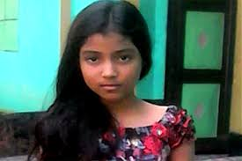
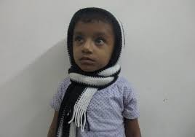
ছবি
ইজাজ

Slide 9
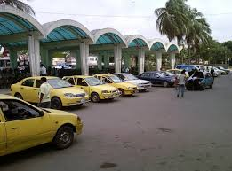
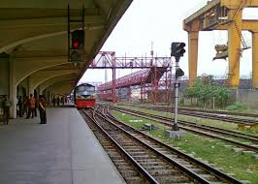
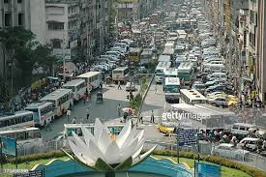
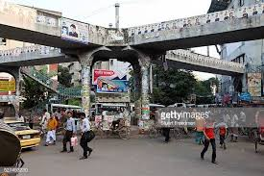
ঢাকা শহর

Slide 10
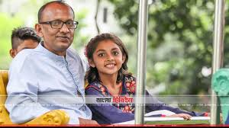
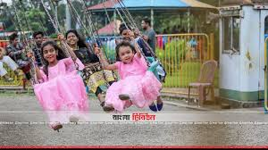
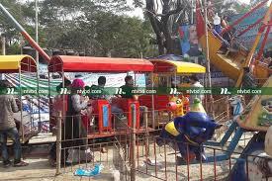
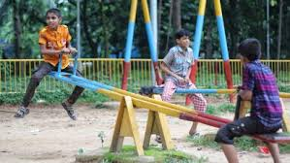
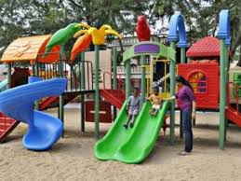
শিশু পার্ক

Slide 11
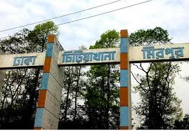
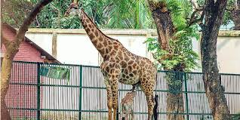
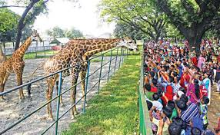
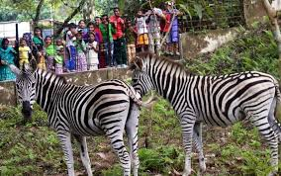
চিড়িয়াখানা

Slide 12
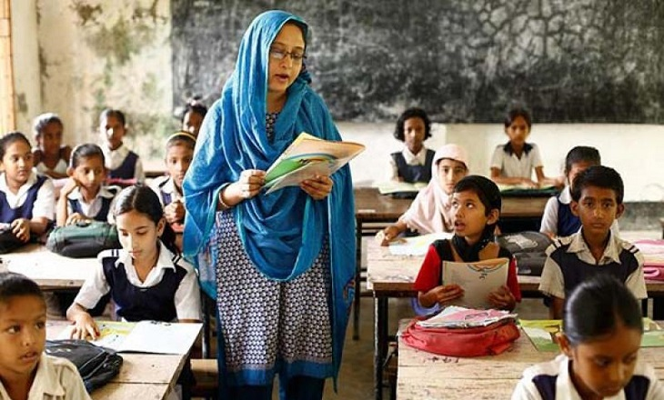
শিক্ষকের আদর্শ পাঠ

Slide 13
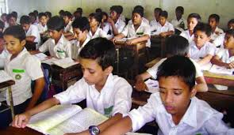
শিক্ষার্থীদের নীরব পাঠ

Slide 14
বাক্য তৈরি
সঙ্গে- সাবধানের সঙ্গে রাস্তা চলব।
পরীক্ষা – আমি পরীক্ষায় প্রথম হয়েছি।
রাস্তা– রাস্তা চলাচলের নিয়ম জেনে রাখা ভাল।

Slide 15
দলীয় কাজ
পাঠের অংশটুকু পড়

Slide 16
মূল্যায়ন
বাক্য তৈরি করঃ
সঙ্গে
পরীক্ষা

Slide 17
বাড়ির কাজ
নিরাপদে চলাচলে কি কি সর্তকতা মেনে চলতে হবে?

Slide 18
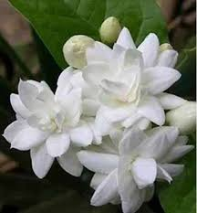
ধন্যবাদ

